Slide 1
Introduction of “Pickles Framework”
Pickles Framework
2013.12.28a1 Tomoya Koyanagi

Slide 2
ツアー

Slide 3
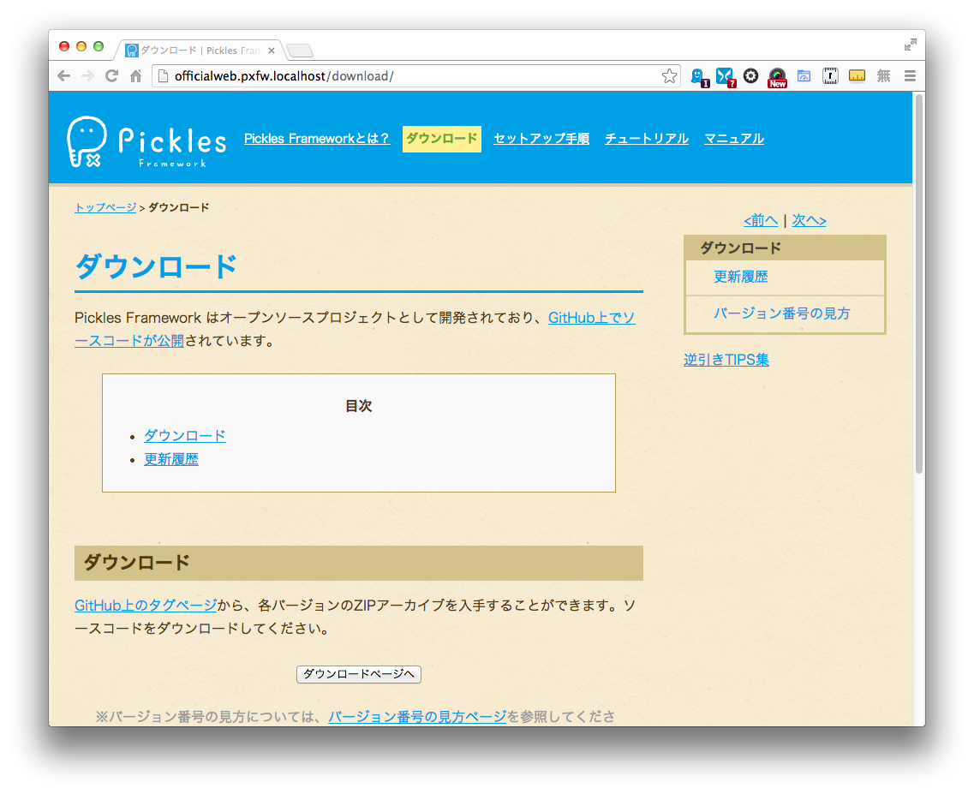
まずは、ソースコードをダウンロードします
Pickles Framework の公式サイトでお待ちしています。
http://pickles.pxt.jp/download/

Slide 4
ダウンロードしたZIPファイルを解凍します
ただのZIPファイルです。お好きなアーカイブツールを使ってください。

Slide 5
ファイルをウェブサーバーにアップロードします。
PHP5が動作するサーバーなら、だいたい動きます。

Slide 6
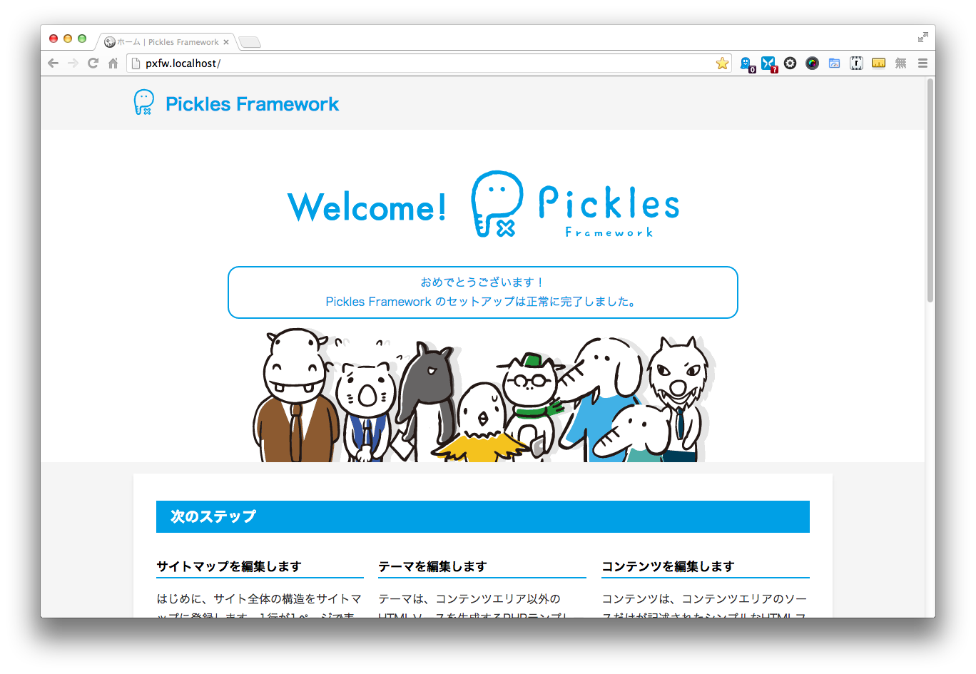
これだけで、セットアップは完了です
※サーバーの種類や設定によって、パーミッションの設定が必要になる場合があります。

Slide 7
たった、これだけです。
特殊なコマンドを覚える必要はありません。
データベース・サーバーを用意する必要もありません。
XAMPP や MAMP を使って、あなたのパソコン上でも簡単に動かせます。

Slide 8
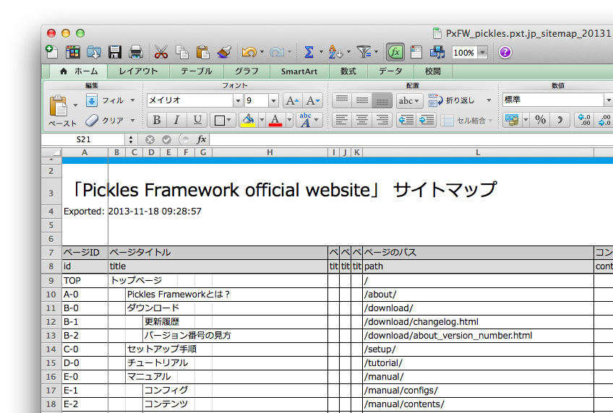
サイトマップ(ファイルリスト)を作ります

Slide 9
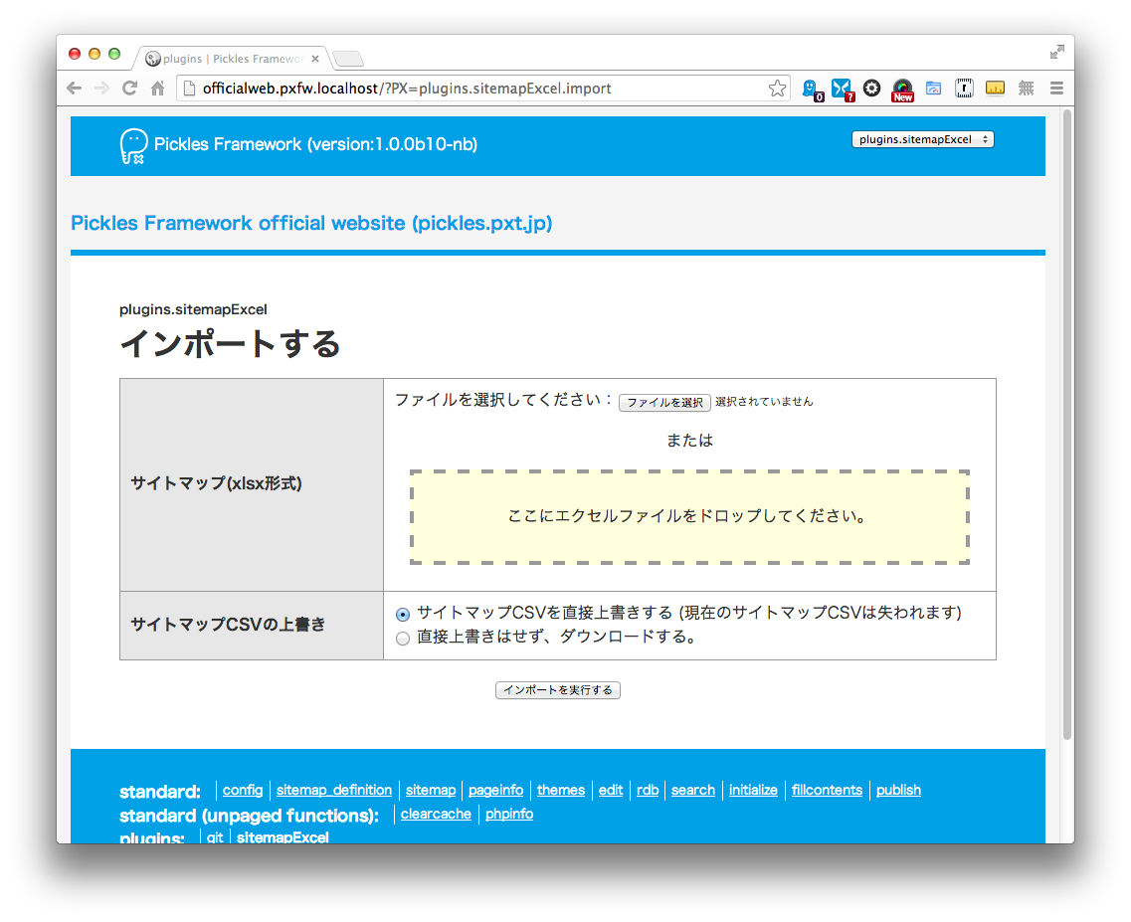
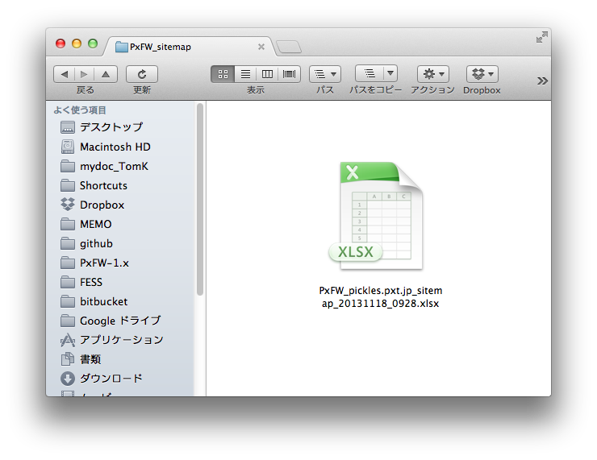
サイトマップ(ファイルリスト)をインポートします。

Slide 10
サイトマップの構造が、画面に反映されます。

Slide 11
テーマを編集します。

Slide 12
コンテンツを制作します。

Slide 13
パブリッシュしてアップロードします。

Slide 14
Pickles Framework の概要
Pickles Framework とは何か？

Slide 15
従来のコーディング手順には、”機械的な作業”がいっぱい！
最初のHTML (テンプレート)
新しいページ
タイトルタグ
H1見出し
パンくず
ローカルナビ
グローバルナビ調整
メタタグ(SEO)
・・・etc
ようやく、
コーディング開始
コピー
機械的編集
機械的な作業、意外と負担が大きい
・実は同じ情報を沢山コピペしている。(タイトルとか)
・ミスが起こりやすく、気づきにくい。
・確認するのも大変。
機械的な作業は、機械にやってもらおうじゃないか！

Slide 16
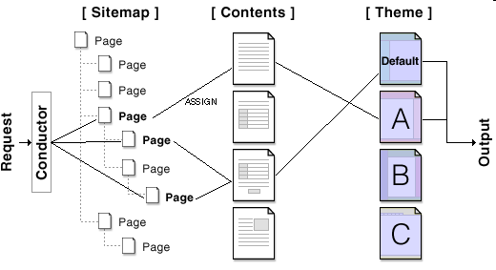
「ウェブサイト」を、3つの要素に分解
Pickles Frameworkは、ウェブサイトの構造を、
(1)サイトマップ、(2)コンテンツ、(3)テーマ の
3つの要素に分解して構築するフレームワークです。

Slide 17
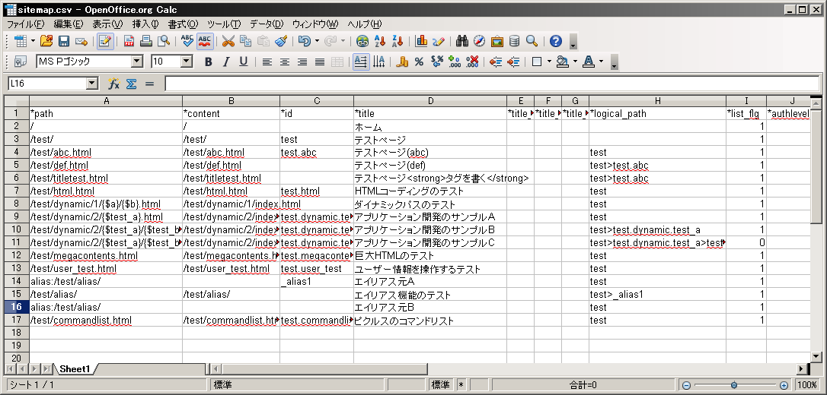
[1]サイトマップ

Slide 18
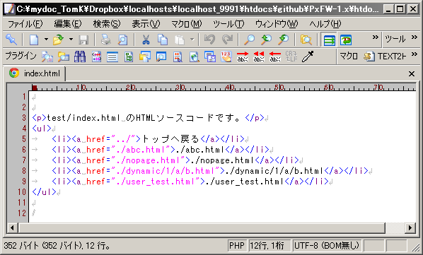
[2]コンテンツ

Slide 19
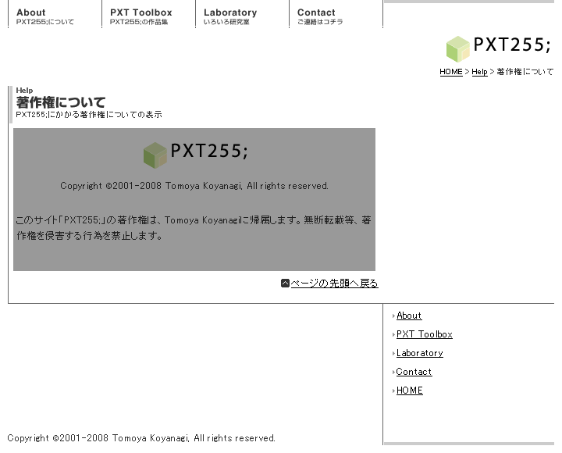
[3]テーマ

Slide 20
PX=publish で静的なHTMLを書き出す
最終的な納品ファイルは、静的なHTMLドキュメント
Pickles Framework は、最終的な制作物を、静的なHTMLの形式に出力する機能を内包しています。クライアントへ納品されるのは、この静的なHTMLです。
■パブリッシュの実行手順
【１】URLの最後に ?PX=publish を付けてアクセスする。
【２】パブリッシュボタンを押す。
【３】パブリッシュが始まるので、終わるまでしばらく待つ。
【４】./_PX/_sys/publish/* に出力される。

Slide 21
特徴

Slide 22
一般的なCMSとはどう違う？
■プロのウェブ制作者のためのフレームワークです。
一般的なCMSは、ウェブリテラシーのない人が編集できるように作られています。
■コンテンツデータは、HTMLです。
一般的なCMSは、データベースに格納してしまいますが、これは必ずしも扱いやすい形式とは言えません。
■任意の制作環境・テキストエディタで制作できます。

Slide 23
簡単に習得できます。
覚えるコトが少ないから、学習コストが低い
■データ構造に、一般的なHTML形式を採用しているので、特殊な技術を習得しなくても、導入できる。
■サイト全体の構造を管理するサイトマップが CSV形式 のため、ノン・エンジニアのディレクターでも直接編集できる。
■カンタンな操作で、インストールからパブリッシュまで行うことができる。

Slide 24

Windowsマシン上でも動作します。
つまり、自分のローカル環境でも、
構築することができる、ということ。
XAMPPは、Windows PCに、 Apache、 PHP、 MySQL をカンタンにインストールできるツールです。
http://www.apachefriends.org/jp/xampp-windows.html
これを使って、自分のパソコンに、 カンタンに開発環境を構築できます。 ※パソコンがMacのひとは、MAMPが使えます。

Slide 25
動的サイトとしても、静的HTMLとしても。
動的サイトとしての運用も。
静的HTMLへのパブリッシュも。
■最終的に「静的なHTMLとしてパブリッシュしたものを納品する」のが普通の使い方。
■でも、動的なまま公開して、ウェブアプリとして運用することも可能。
初期開発のみ請負い、運用はクライアントが行うような場合にも、静的にパブリッシュした普通のHTMLのみを納品することで、切り分けも容易にできます。

Slide 26
SSI(静的なインクルード)とどう違う？
■ある程度無計画のまま制作を進めても、なんとかなる。 SSI は、事前にしっかりした計画がないと成立しません。(あとから共通領域を足す、などはできません)
■”ページによって異なる値” にも対応できる。 SSIでは、メタkeywords, description や OGタグ、h1タグ のような、”ページによって異なる値” を入れる要件には対応できません。
パブリッシュ後の静的なHTML上に、SSIの記述を残すことができるので、SSIとの併用も可能です。

Slide 27
効能 (Pickles Framework 導入で、ウェブ制作はどう変わる？)

Slide 28
大量ページコーディングの効率化
機械的な作業は、機械にやってもらおうじゃないか！
■「決まったルールに則ってコピペする」などの、機械的な作業は、機械が勝手に行います。
■コーディングにかかる工数が削減されます。
■イージーミスを大きく減らします。
■メタタグ、OGタグなどの「ブラウザから見えない要素」の実装・確認も一覧から行えます。

Slide 29
アジャイル開発フロー
GOAL
■一般的な制作の進め方(ウォーターフォール)
構成
デザイン
テンプレート
コーディング
100ページ
コーディング
FIX!
FIX!
FIX!
■制作プロセスを同時に進行することが可能！
構成
中間評価
構成
GOAL
デザイン
デザイン
テーマ
コーディング
テーマ
コーディング
100ページ
コーディング
100ページ
コーディング

Slide 30
パート別に進め方を変えられる
中間評価
GOAL
⇒サイト全体設計・構築プロセス
構成
構成
デザイン
デザイン
テーマ
コーディング
テーマ
コーディング
複雑な20ページの
コーディング
⇒FAQページ、マニュアルページなど、単純な構造でページ数が大量にあるカテゴリ
単純な1000ページの
コーディング

Slide 31
外部のパートナーとの共同制作のリスクを低減(オフショア・ニアショア)
共有開発サーバ
Pickles Framework
結合！
結合！
結合！
結合！
結合！
それぞれ
個別に開発
Pickles
Pickles
Pickles
Pickles
Pickles
テーマデザイナ
兼サイトマップエディタ
コンテンツコーダー
少人数の制作コアメンバー
大人数の遠隔地のパートナーメンバー

Slide 32
設計段階から「モックアップ」を構築
■制作手順が効率化されることで、設計段階でのモックアップ(仮組み)制作のハードルがぐっと下がります。
■クライアント担当者にとって、書類で見るより実物に触れるほうが、実感として受け取りやすい。
意思決定のブレを起こしにくくする
未開発

Slide 33
GUI編集機能
■既定の文書構造を編集できるGUI編集画面を搭載する計画です。
■HTMLの知識がない人でも、コーディングを実施できます。
■ソースの形式が、一般的なHTML なので、 ノン・エンジニアが制作したコードを、 エンジニアが引き継ぐことが、比較的容易です。
未開発

Slide 34
大型サイトのリニューアル案件の効率化(半自動化)
既存サイトの自動取り込み機能 “ASAZUKE”
■既存のウェブサイトをクロールし、Pickles Framework の既定の構造に変換するツール。
■完全な変換はできないが、通常人の手で行う作業の7～8割前後を自動化できる想定。(ただし、変換元サイトの構造による)
■リニューアル案件の制作コストの大幅な削減が期待できます。
未開発

Slide 35
ありがとうございました。
～Pickles Framework のダウンロードについて～
Pickles Framework は、オープンソースのフレームワークとして、Github上で有志により開発されています。 下記のサイトから自由にダウンロードして使用してください。
https://github.com/tomk79/PxFW-1.x
より詳しい情報は、Pickles Framework の公式サイトをご覧ください。
http://pickles.pxt.jp/

